Slide 1

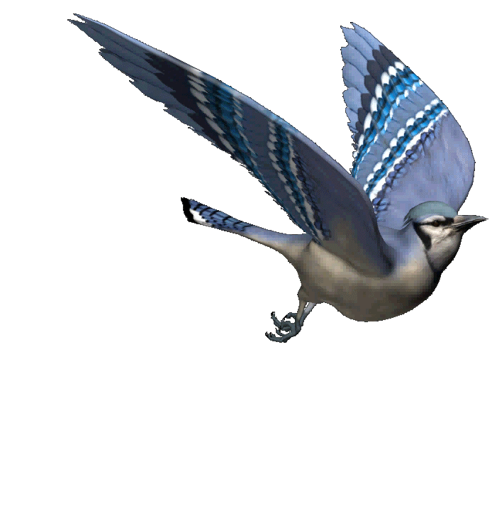
THẦY GIÁO
CHÀO MỪNG CÁC EM ĐẾN VỚI TIẾT HỌC HÔM NAY!
TOÁN - LỚP 5A3
Tiết 5: ÔN TẬP PHÂN SỐ (Tiết 1)
GIÁO VIÊN: Lê Thị Thu Hường

Slide 2















Slide 3



KHỞI ĐỘNG
Viết một phân số, bạn đọc phân số, nói tử số và mẫu số của phân số đó; đổi vai thực hiện; thống nhất kết quả.

Slide 4


Slide 5


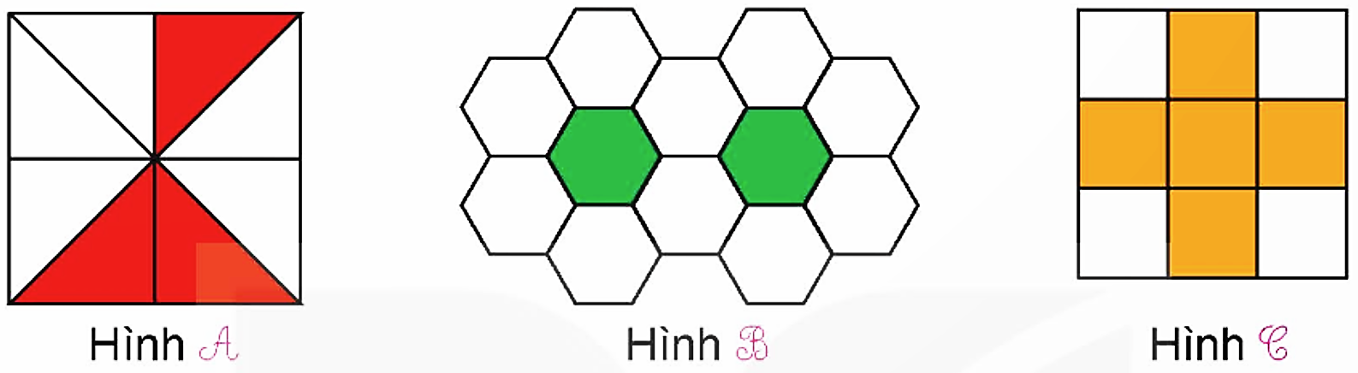




Viết rồi đọc phân số chỉ số phần đã tô màu của mỗi hình dưới đây.
$$\frac{3}{8}$$
$$\frac{2}{12}$$
$$\frac{1}{6}$$
$$\frac{5}{9}$$
➔

Slide 6
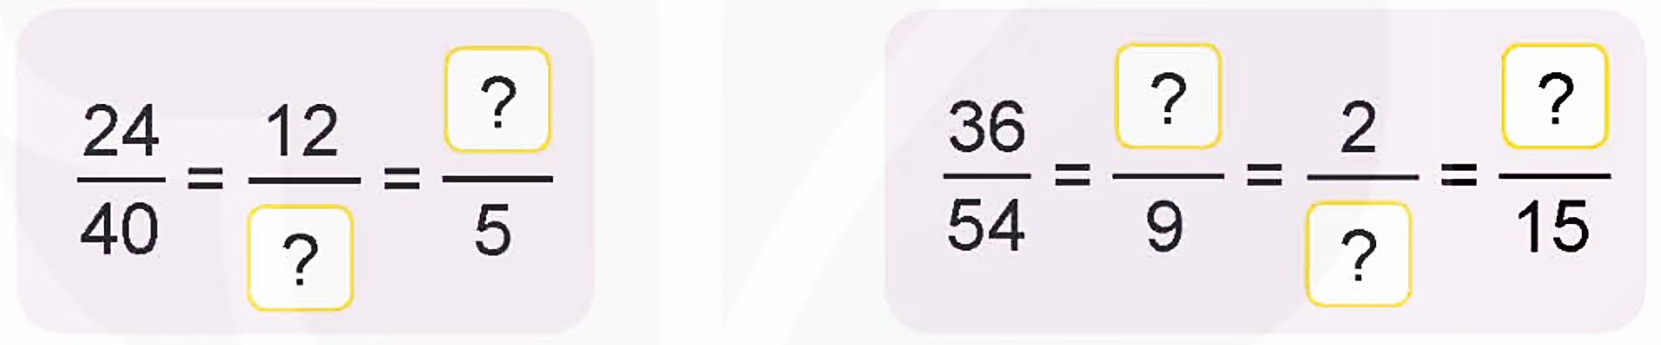
a)
Số?
3
6
10
20
3

Slide 7













b)
Rút gọn các phân số
$$\frac{18}{24}$$
$$=\frac{18:6}{24:6}$$
$$=\frac{3}{4}$$
$$\frac{56}{42}$$
$$=\frac{56:7}{42:7}$$
$$=\frac{8}{6}$$
$$=\frac{8:2}{6:2}$$
$$=\frac{4}{3}$$
$$\frac{72}{90}$$
$$=\frac{72:9}{90:9}$$
$$=\frac{8}{10}$$
$$=\frac{8:2}{10:2}$$
$$=\frac{4}{5}$$

Slide 8





Chọn câu trả lời đúng.
a) Phân số nào dưới đây là phân số tối giản?
A. $\frac{16}{18}$
B. $\frac{15}{12}$
C. $\frac{7}{9}$
A. $\frac{25}{30}$

Slide 9
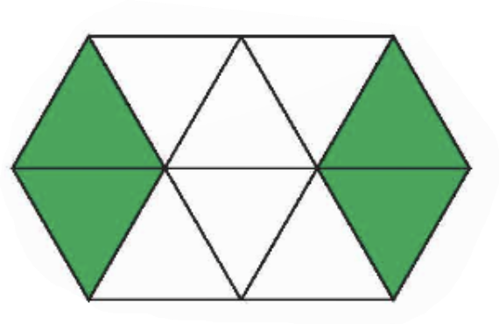
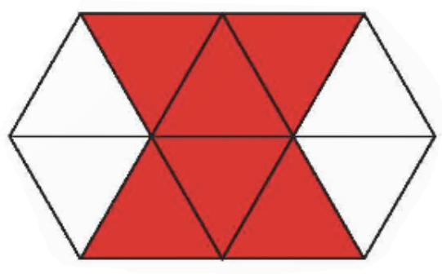
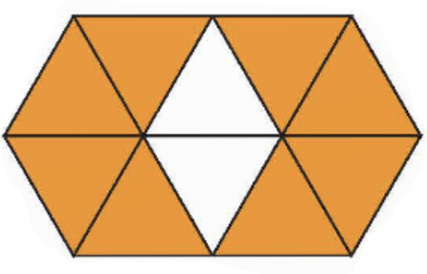
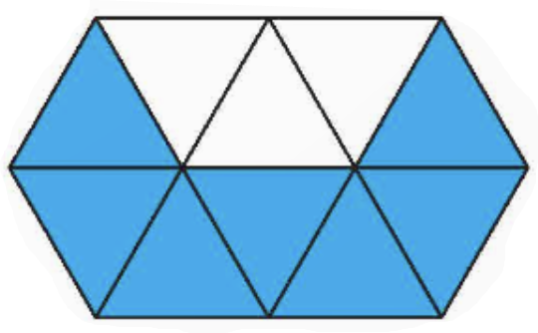




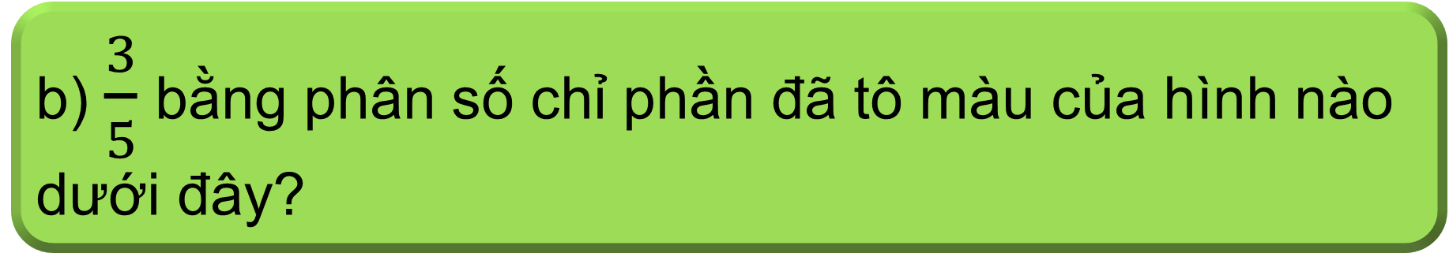
Chọn câu trả lời đúng.
b) $\frac{3}{5}$bằng phân số chỉ phần đã tô màu của hình nào dưới đây?
$$\frac{4}{10}$$
$$\frac{6}{10}$$
$$\frac{8}{10}$$
$$\frac{3}{10}$$

Slide 10
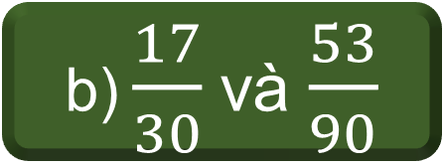



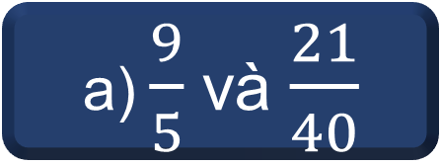





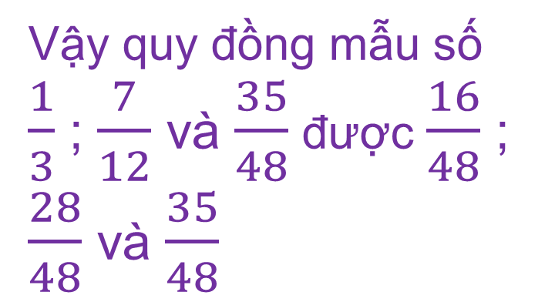




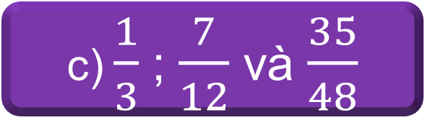


Quy đồng mẫu số các phân số.
a) $\frac{9}{5}$ và $\frac{21}{40}$
b) $\frac{17}{30}$ và $\frac{53}{90}$
c) $\frac{1}{3}$ ; $\frac{7}{12}$và $\frac{35}{48}$
$$\frac{1}{3}$$
$$=\frac{1×16}{3×16}$$
$$=\frac{16}{48}$$
$$\frac{9}{5}$$
$$=\frac{9×8}{5×8}$$
$$=\frac{72}{40}$$
$$\frac{17}{30}$$
$$=\frac{17×3}{30×3}$$
$$=\frac{51}{90}$$
$$\frac{7}{12}$$
$$=\frac{7×4}{12×4}$$
$$=\frac{28}{48}$$
Vậy quy đồng mẫu số $\frac{9}{5}$ và $\frac{21}{40}$ được $\frac{72}{40}$ và $\frac{21}{40}$
Vậy quy đồng mẫu số $\frac{17}{30}$ và $\frac{53}{90}$ được $\frac{51}{90}$ và $\frac{53}{90}$
Vậy quy đồng mẫu số $\frac{1}{3}$ ; $\frac{7}{12}$và $\frac{35}{48}$ được $\frac{16}{48}$ ; $\frac{28}{48}$và $\frac{35}{48}$

Slide 11

Vận dụng, trải nghiệm

Slide 12
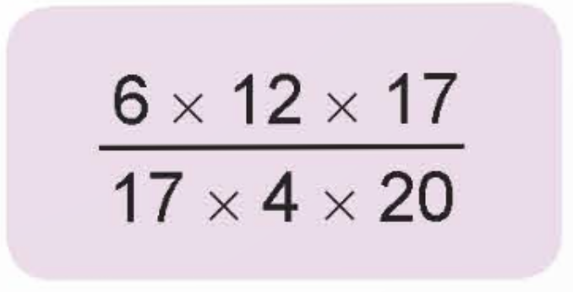

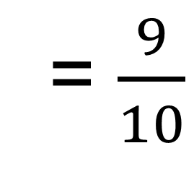
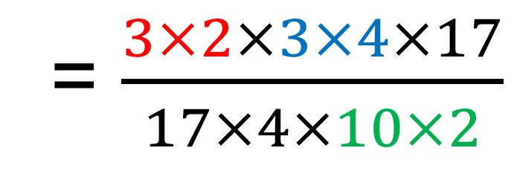
Tính
$\frac{6×12×17}{17×4×20}$
= $\frac{3×2×3×4×17}{17×4×10×2}$
= $\frac{9}{10}$

